Slide 1
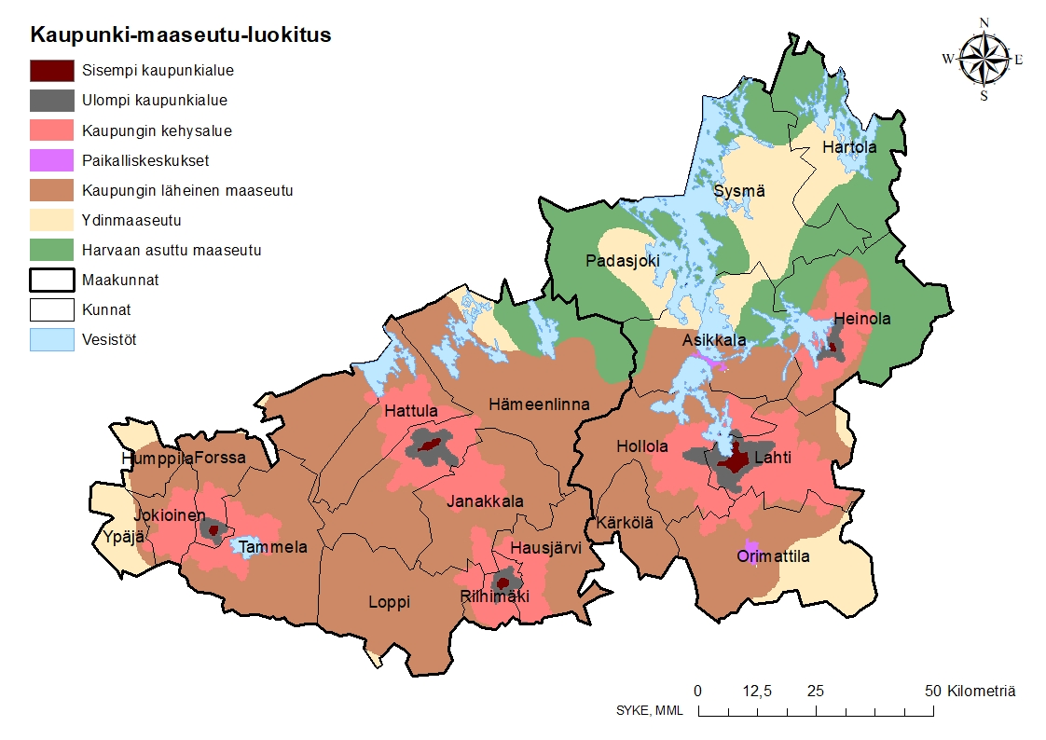
Maaseutuluotain Häme
Pasi Saukkonen 13.2.2020

Slide 2
Miksi lähdettiin toteuttamaan?
Miten lähdettiin toteuttamaan?
Kehittää erilaisten maaseutualueiden kehittymisen seurantaa, ennakointia ja julkisuuskuvaa
Luoda barometri-työkalu maaseudun kehittämissuunnitelman seurantaan ja tueksi
Antaa eväitä kehittämistoimien suuntaamiselle
Hallinnollisista rajoista riippumaton tarkastelu ja analyysi.
Monipuolinen lähestymistapa maaseutualueiden tilaan ja muutokseen.
Törmäytetään tietoperusta, paikallinen kokemustieto ja asiantuntijatieto.
Mahdollisimman yksinkertainen toistaa pilotoinnin jälkeen.
Tulokset helposti ymmärrettävät, ajatuksia herättäviä ja analyysia syventäviä.
Ei ”maaseudun ilmapuntari” tai ”fiilisten tulkki” vaan kehittämisen työväline
Luotain-toimintatavan kehittäminen käynnistyi Itä-Suomen yliopistossa/Spatiassa 2016 Manner-Suomen maaseudun kehittämisohjelman 2014-2020 tukemana. Pilotointi vuonna 2017, uusinta 2019.

Slide 3
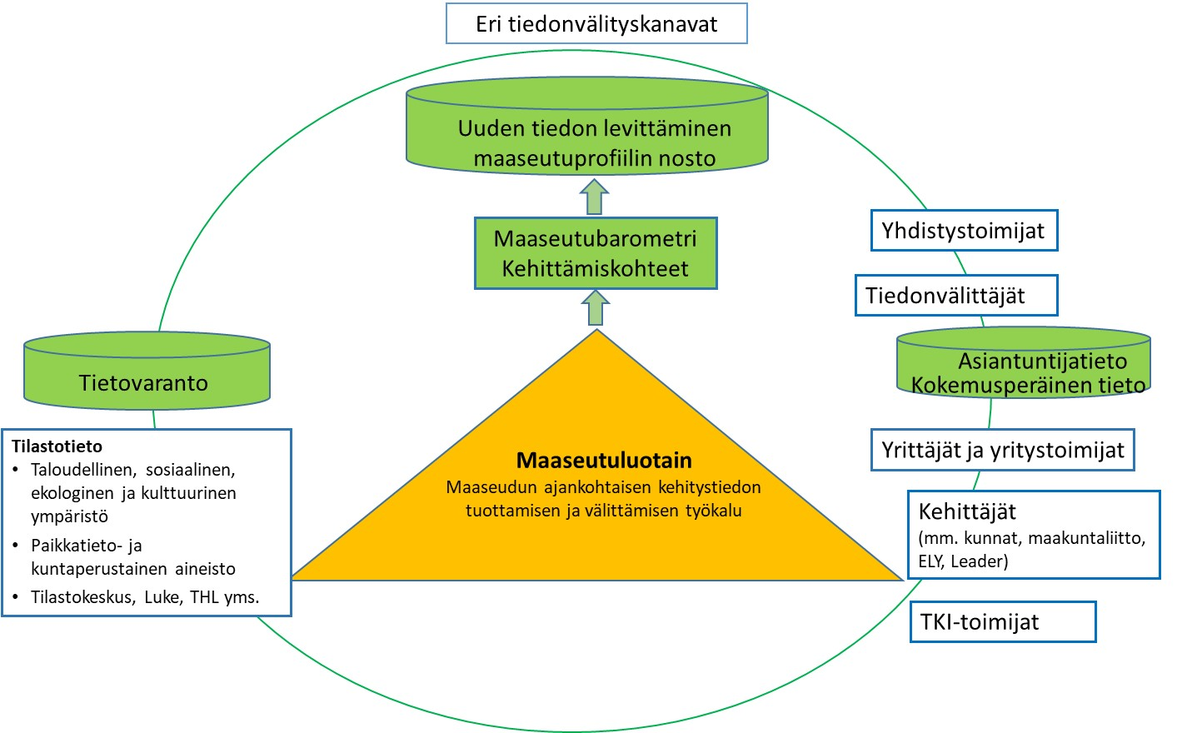
Notes:
3 vaiheinen animaatio.
1. Kuvaa millainen tietopaketti on kyseessä (kansilehti)
2. Esittää kohdejoukon monipuolisuuden, jolta kysytään kokemus- ja asiantuntijatietoa
3. Sähköinen kysely, joka kytkee tietoperustan ja kokemus/asiantuntijatiedon.

Slide 4
Maaseutuluotain – toimintatavassa korostuu paikallisuus
ja paikallistuntemus!
Sitoutuneita toimijoita ja yhteishenkeä tarvitaan prosessin eri vaiheissa
Suunnittelu ja toteutus
Tiedottaminen Maaseutuluotaimesta!
Laajan ja kattavan kohderyhmän kokoaminen
Soveltuvan, laaja-alaisen ja alueen erityispiirteet huomioivan tietoperustan kokoaminen
Kyselyn rakentaminen
2) Johtopäätösten tekeminen
Mitä tulokset tarkoittavat alueen kannalta? Mitä tästä opitaan?
Millaista painoarvoa vastaukset saavat? Missä foorumeissa? Kenen edistäminä?
Mitä johtopäätöksiä aineistoista pitäisi tehdä ja ketkä sen tekevät?
Miten viedä hyvät ideat/ajatukset ja toiveet käytäntöön?
3) Tiedottaminen tuloksista ja toimintatavan juurruttaminen alueelle (jos koetaan tarpeelliseksi)
Luotain on alueen toimijoiden yhteisponnistus maaseudun näkyvyyden lisäämiseksi ja sen kehittämisen ja kehittymisen edistämiseksi!

